Slide 1
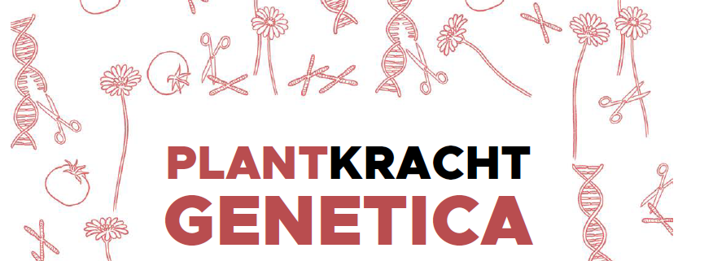
PlantKracht
Contexten en nabespreking van opdrachten
Laatste update: juni 2024

Slide 2
Inhoud van deze presentatie
Inhoudsopgave
Klassieke veredeling
  Het werk van een veredelaar
  Bespreking opdracht kruisingen bloemkleur
  Bespreking tomatenpracticum
Moderne veredeling
  Genetische modificatie
  Genetisch gemodificeerde organismen (GMO)
Notes:
De dia’s verzilting horen bij pagina 4 t/m 9 van het werkboekje ‘’De Cel’’.

Slide 3
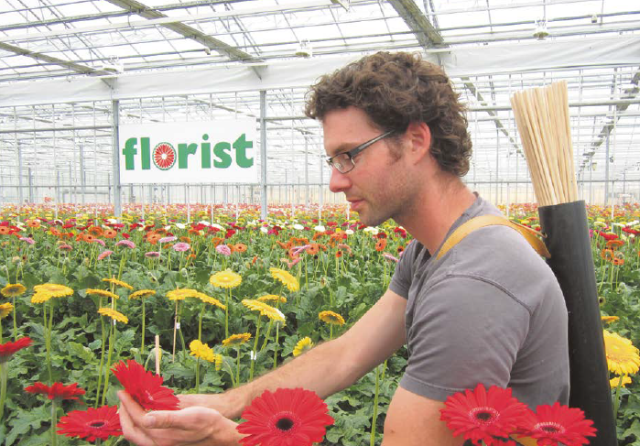
Klassieke veredeling
Notes:
De dia’s klassieke veredeling horen bij pagina 5 t/m 15 van het werkboekje ‘Genetica’’.

Slide 4
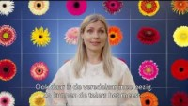
Een veredelaar aan het werk
Klassieke veredeling
Waarom verschijnen elk jaar nieuwe gerbera’s?
Holstein Flowers
16 sept 2021 – 3:12 min
Kijkvragen:
Hoe werkt Martin als hij nieuwe bloemsoorten wil ontwikkelen?
Welke andere eigenschappen zijn belangrijk in de teelt van de Gerbera?
Notes:
Kijkvragen:
Hoe werkt Martin als hij nieuwe bloemsoorten wil ontwikkelen?
Hij bestuift zelf met een kwastje de ouderbloemen met de gewenste eigenschappen
Welke andere eigenschappen zijn belangrijk in de teelt van de Gerbera?
Stevigheid van de steel
Vaashoudbaarheid
Vatbaarheid voor ziekten en plagen

Slide 5
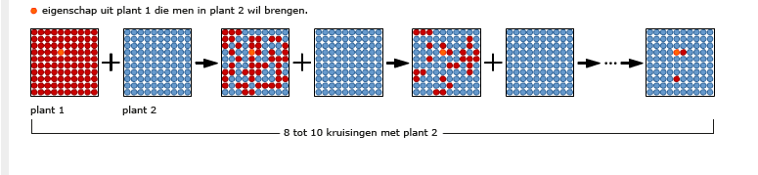
Klassieke veredeling
Klassieke veredeling
De klassieke veredeling heeft altijd meerdere kruisingen nodig voor er planten ontstaan met de gewenste eigenschappen
Schematische weergave van het overplaatsen van een eigenschap van plant 1 naar plant 2 door middel van klassieke genetica.
Bron: Studio Biologie
Notes:
Visualisatie van klassieke veredeling in blokschema
Voorbeeld van het overbrengen van één specifieke eigenschap van plant 1 (rood) in verder alle andere eigenschappen van plant 2 (blauw). Veel kruisingen met plant 2 (lijn) zijn dan nodig.

Slide 6
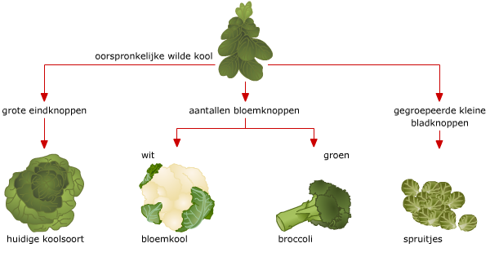
Klassieke veredeling
Een ander bekend voorbeeld uit de klassieke veredeling
De wilde kool is in het verleden met behulp van klassieke veredeling verdeeld in allerlei verschillende koolsoorten. Bron: Studio Biologie
Notes:
In het verleden is er veel met klassieke veredeling gewerkt

Slide 7
Klassieke veredeling
De Kas
Wat vind jij?
Vind jij dat er verschil zit in de volgende voorbeelden van bewuste kruisingen? Waarom wel/waarom niet?
Koeien die extra veel melk produceren
Grote tomaten telen
Hondenrassen met stompe snuiten, omdat mensen dat mooi vinden
Mensen met een verstandelijke handicap verplichten tot anticonceptie
Weet je zelf nog voorbeelden?
Notes:
Andere voorbeelden van veredeling door bewuste kruisingen. Mogelijke discussie: mogen wij als mensen overal over beslissen?

Slide 8
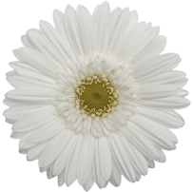
Nabespreking opdracht bloemkleur
Klassieke veredeling
Nabespreking opdracht bloemkleur

Slide 9
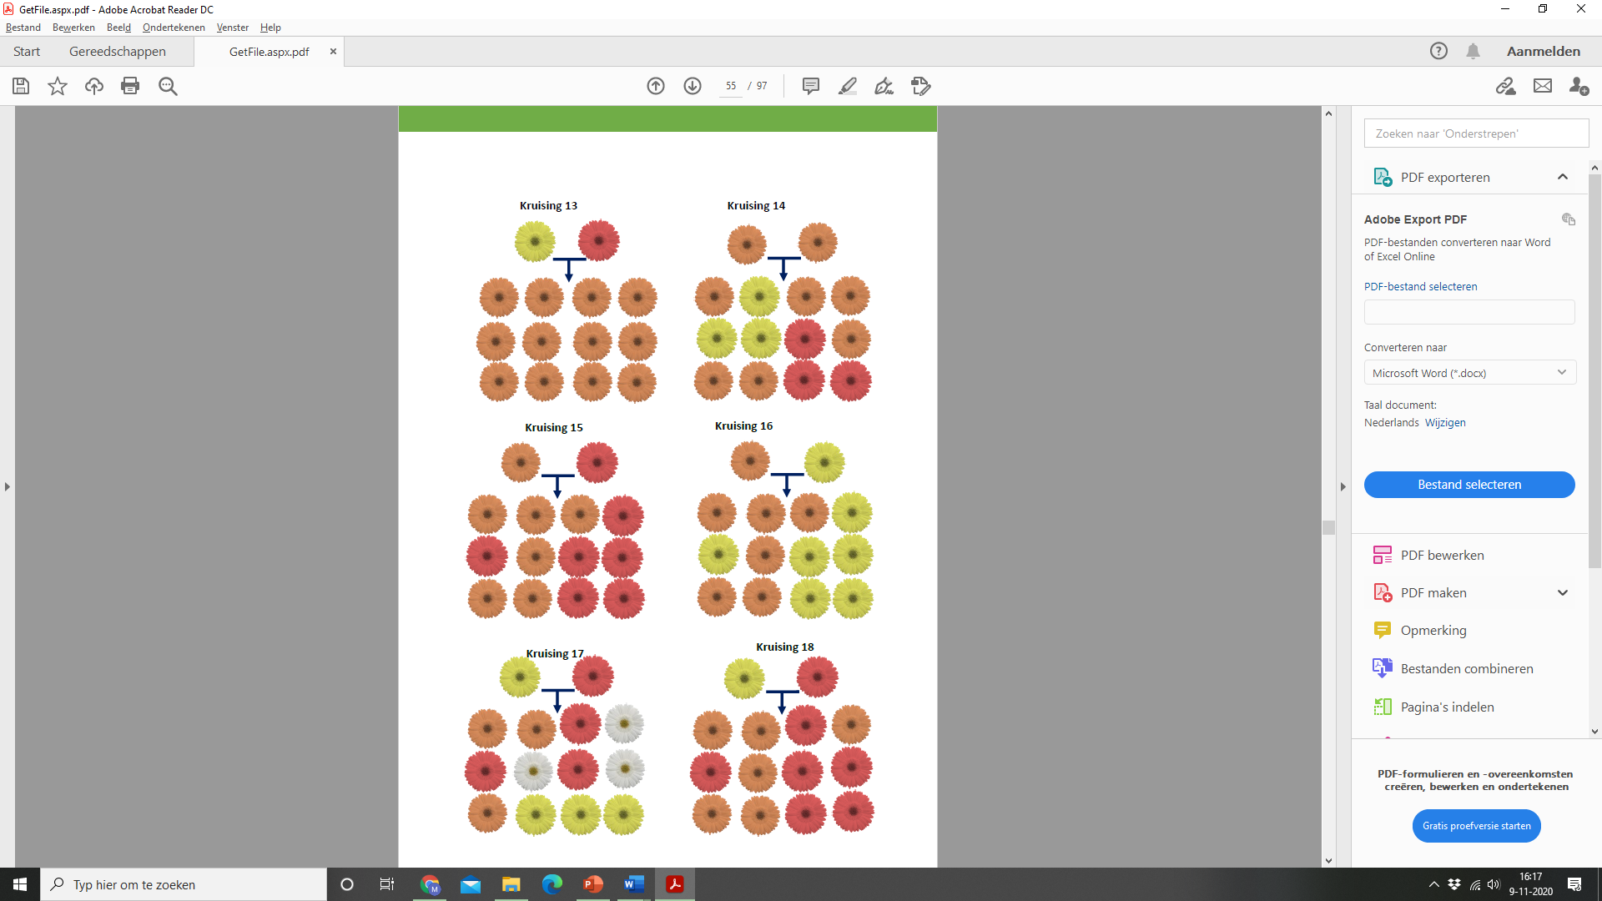
Klassieke veredeling
Opdracht bloemkleur
Vraag 1
Wat is een reciproke kruising?
Voorbeeld:
Notes:
Om de vraag te kunnen beantwoorden is het van belang dat leerlingen goed begrijpen wat een reciproke kruising is.
Reciproke kruising = omdraaien van mannelijke en vrouwelijke plant.

Slide 10
Klassieke veredeling
Opdracht bloemkleur
Vraag 1
Wat betekent een reciproke kruising dus voor de kruisingen van de bloemen?
  Geen verschil in verhoudingen van de genotypes (en dus fenotypes) bij de nakomelingen als er een stamper van een rode bloem en stuifmeel van een gele bloem wordt gebruikt of juist andersom.
  De genen zijn dus niet geslachtsgebonden.

Slide 11
Klassieke veredeling
Opdracht bloemkleur
Vraag 2
Zijn de bloemen op de werkbladen genotypes of fenotypes?
  De kleuren van de bloem noemen we fenotypes.
  Fenotype = de verzameling van alle waarneembare kenmerken aan een individu.
  Genotype = de verzameling van alle erfelijke informatie van een individu.
Notes:
NB: merk op dat ‘’waarneembaar’’ niet altijd met het blote oog te zien hoeft te zijn. Bijvoorbeeld als het gaat om bepaalde eiwitten die aangemaakt worden.

Slide 12
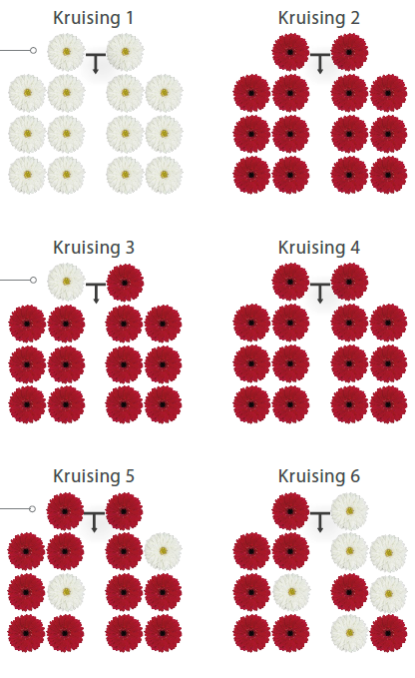
Klassieke veredeling
Opdracht bloemkleur
Blad 1
  Door welke kruising kun je met zekerheid achterhalen hoe de eigenschap bloemkleur overerft?
  Kruising 5
  Alleen bij twee heterozyogte ouders kan bij de nakomelingen een “nieuw” fenotype ontstaan
Kruising 5 | B^{R} | b
B^{R} | B^{R}B^{R} | B^{R}b
b | B^{R}b | bb
Notes:
Een recessief fenotype ontstaat als ‘’nieuw’’ fenotype in de volgende generatie op het moment dat de ouders beide heterozygoot zijn en dus zelf het dominante fenotype vertonen, maar allebei drager zijn van het andere fenotype.

Slide 13
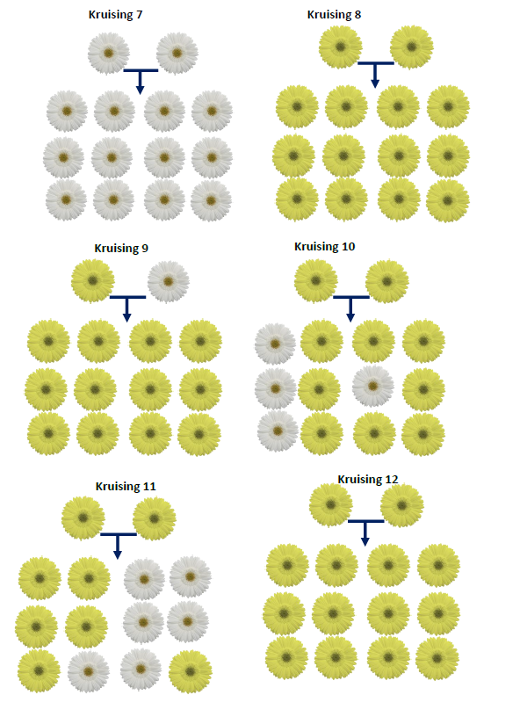
Klassieke veredeling
Opdracht bloemkleur
Blad 2
  Door welke kruising ben je zeker over de genotypes?
  Kruising 10 en 11
Notes:
De uitleg kun je herhalen van de vorige dia

Slide 14
Klassieke veredeling
Opdracht bloemkleur
Conclusie tot nu toe:
  Rood en geel zijn beide dominant over wit
Noteerwijze mogelijke genotypes
Rode bloem | B^{R}B^{R} | B^{R}b
Gele bloem | B^{W}B^{W} | B^{W}b
Witte bloem | bb
Notes:
Tip: wijs leerlingen op het secuur noteren van de genotypes.

Slide 15
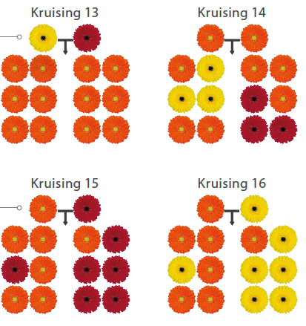
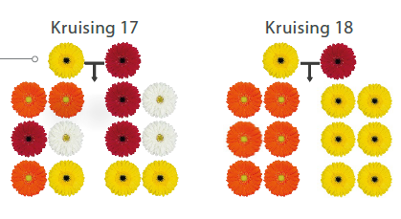
Klassieke veredeling
Opdracht bloemkleur
Blad 3
  Wat zie je bij kruising 13?
  Oranje is een intermediair fenotype
Kruising 13 | B^{G} | B^{G}
B^{R} | B^{R}B^{G} | B^{R}B^{G}
B^{R} | B^{R}B^{G} | B^{R}B^{G}

Slide 16
Klassieke veredeling
Opdracht bloemkleur
Blad 3
  Wat zie je bij kruising 17?
  De genvarianten voor een rode en gele kleur zijn co-dominant
Kruising 17 | B^{G} | b
B^{R} | B^{R}B^{G} | B^{R}b
b | B^{G}b | bb

Slide 17
Klassieke veredeling
Opdracht bloemkleur
Conclusies van de opdracht in Tabel 2
Fenotype | Wit | Rood | Geel | Oranje
Geconcludeerd uit kruising | 5, 10 11 | 5 | 10, 11 | 13
Allel | b | B^{R} | B^{G} | B^{R} én B^{G}
Dominant/recessief/ co-dominant / intermediair | Recessief | Co-dominant | Co-dominant | Intermediair
Genotypes mogelijk | bb | B^{R}B^{R} / B^{R}b | B^{G}B^{G} / B^{G}b | B^{R}B^{G}
Notes:
Antwoorden voor tabel 2

Slide 18
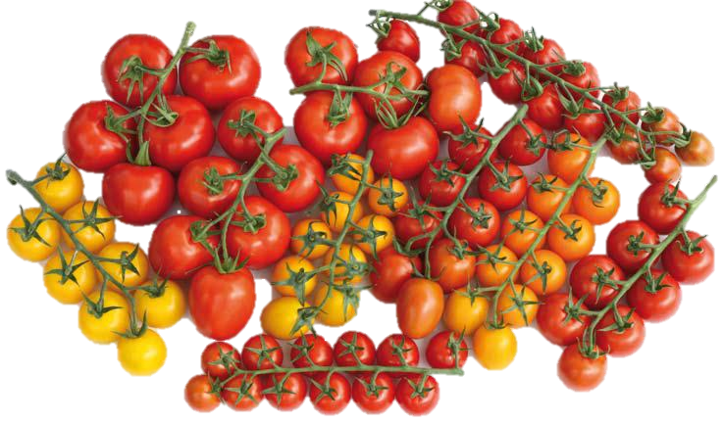
Nabespreking practicum tomaten op de tekentafel
Klassieke veredeling
Nabespreking practicum tomaten op de tekentafel

Slide 19
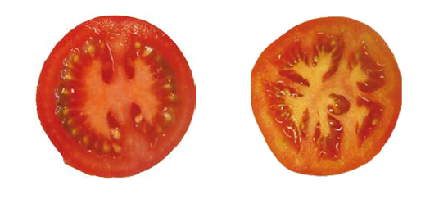
Klassieke veredeling
Vraag 1
Waarvoor is de blinddoek nodig?
    Smaak zit voor een deel in je ogen!
    Proeven met je ogen
    10 februari 2010 - Willem Wever - 3:31 min
Vraag 2
Wat is het verband tussen lekgewicht en hokkigheid?
    Tweehokkigen hebben meer vloeibare massa, waardoor het lekgewicht hoger is.
    Gemiddeld genomen is het lekgewicht het grootste bij de cherrytomaat en trostomaat, het kleinst bij de vleestomaat.
Notes:
De link bij vraag 1 laat een experimentje van het tv-programma Willem Wever zien, waarbij de smaak van een blauwe pannenkoek wordt vergeleken met een gewone pannenkoek met en zonder blinddoek (beeldkwaliteit helaas niet helaas niet erg goed).

Slide 20
Klassieke veredeling
Vraag 3
  Welke grootte van de tomaat zal handig zijn voor gebruik in kant-en-klaarmaaltijden en –salades.
    Het stuk tomaat dat je eet moet in je mond passen (met andere salade erbij) en ook nog de mogelijkheid geven om (fatsoenlijk) te kauwen.
Vraag 4
  Bedenk nu welke eigenschappen (fenotype) jullie nieuwe tomaten-ras moet hebben en noteer dit.
    Over het algemeen worden zoete tomaten lekkerder gevonden.
    Een tomaat die niet teveel vocht lekt bij het doorsnijden.
    Een tomaat die met één of twee keer doorsnijden de gewenste partjesgrootte oplevert.
Notes:
Het antwoord op vraag 3 is vrij arbitrair. Maar in ieder geval moeten de stukjes “lekker in de mond” passen en dus niet te groot zijn. Een cherrytomaat kan volledig in de mond maar is wel aan de grote kant bij het doorbijten.

Slide 21
Ingevulde tabel
Klassieke veredeling
Rassen | Eigenschap | Fenotype | Genotype
Trostomaat | Formaat | Groot | ff
 | Hokkigheid | Tweehokkig | HH of Hh
 | Suikergehalte | Zeer zoet | S^{H}S^{H}
Cherrytomaat | Formaat | Klein | FF of Ff
 | Hokkigheid | Tweehokkig | HH of Hh
 | Suikergehalte | Zeer zoet | S^{H}S^{H}
Vleestomaat | Formaat | Groot | ff
 | Hokkigheid | Meerhokkig | hh
 | Suikergehalte | Matig zoet | S^{L}S^{L}
Gewone tomaat | Formaat | Groot | ff
 | Hokkigheid | Tweehokkig | HH of Hh
 | Suikergehalte | Zoet | S^{L}S^{H} (intermediair fenotype)
Romatomaat | Formaat | Groot | ff
 | Hokkigheid | Tweehokkig | HH of Hh
 | Suikergehalte | Zoet | S^{L}S^{H} (intermediair fenotype)

Slide 22
Klassieke veredeling
Vraag 6
  Hoe kun je alle gewenste eigenschappen in één tomaat krijgen?
    Gewenst genotype F- hh S^{H}S^{H}. Dit kan je bereiken als de ouders allemaal homozygoot zijn met dit genotype FFhh S^{H}S^{H}.
      Heterozygote ouders Homozygote ouders
    De cherrytomaat heeft van twee van de drie eigenschappen.
    De vleestomaat is de enige met een meerhokkig fenotype. Misschien dat je de cherryotmaat met de vleestomaat kunt kruisen om meerhokkige cherrytomaten te krijgen die minder vocht lekken bij het doorsnijden
 | F | f
F | FF | Ff
f | Ff | ff
 | F | F
F | FF | FF
F | FF | FF
Notes:
In de praktijk geven veredelbedrijven de voorkeur aan ouderplanten met 1 x FF en 1 x ff.
Dat levert heterozygoot verkoopbaar zaad. Het voordeel hiervan is dat een verhoging van de expressie van de eigenschap geeft (heterosis) en een bescherming voor nateelt. Men kan dus niet verder telen met heterozygote zaden omdat de F2 allerlei varianten oplevert.

Slide 23
Moderne veredeling
Notes:
De dia’s moderne veredeling horen bij pagina 16 t/m 21 van het werkboekje ‘Genetica’’.

Slide 24
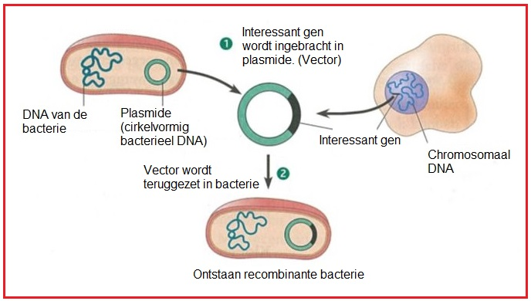
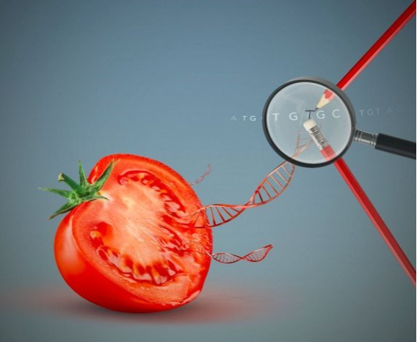
Genetische modificatie (GM)
Moderne veredeling
Genetische modificatie = het direct bewerken van DNA
Bron: Biologielessen
Bron: WUR
Notes:
Het bewerken van DNA het genetische modificatie.
Door bepaalde technieken (het gebruik van plasmiden in bacteriën of genredigeren) is het mogelijk om DNA te veranderen

Slide 25
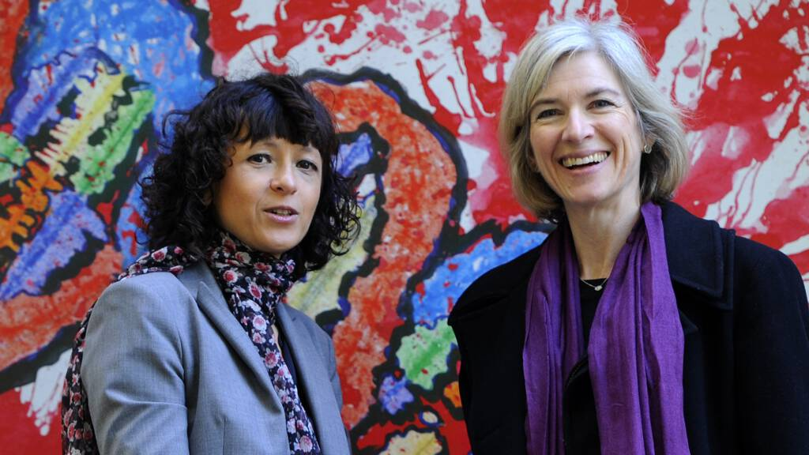
Crispr-cas9
Moderne veredeling
Inleiding
7 Oktober 2020 - Nobelprijs (scheikunde)
Emmanuelle Charpentier (microbiologe) en Jennifer Doudna (biochemica)
Voor de nieuwe genetische modificatietechniek: Crispr-Cas9
Emmanuelle Charpentier Jennifer Doudna wonnen samen de Nobelprijs voor de scheikunde. Bron afbeelding: NOS.
Notes:
De nieuwste methode van genetische modifcatie is Crispr-Cas. Een variant daarvan is Crsipr_cas9, hiervoor werd in 2020 een nobelprijs uitgerijkt.
Nobelprijs voor Emmanuelle Charpentier (Franse microbiologe) en Jennifer Doudna (Amerikaanse biochemica)
https://www.trouw.nl/wetenschap/nobelprijs-voor-de-scheikunde-naar-genetische-schaar~b2dd9326/
De grens tussen biologie en scheikunde is niet overal zo duidelijk als op school!

Slide 26

Moderne veredeling
Inleiding
Crispr-Cas techniek
CRISPR uitgelegd
22 mei 2020
9:48 min
Kijkvragen:
Wat vertelt Hetty Helsmoortel over de herkomst van het crispr-syteem?
Wat is het verschil tussen het inzetten van genetische modificatie bij de behandeling van Victoria Grey en bij Lulu en Nana?
Notes:
Kijkvragen:
Wat vertelt Hetty Helsmoortel over de herkomst van het crispr-syteem?
Het is gebaseerd op een systeem dat bacteriën gebruiken om virussen aan flarden te knippen en zo te bestrijden
Wat is het verschil tussen het inzetten van genetische modificatie bij de behandeling van Victoria Grey en bij Lulu en Nana?
Victoria Gray is geboren met DNA dat toevallig is ontstaan bij de samensmelting van de eicel en de zaadcel van haar ouders. Haar ziekte is hier een gevolg van. Victoria kan er zelf voor kiezen om veranderingen in haar DNA aan te brengen.
Lulu en Nana waren nog niet geboren toen He Jiankui hun DNA veranderde. Hij maakte als het ware dus een organisme “op bestelling”.

Slide 27
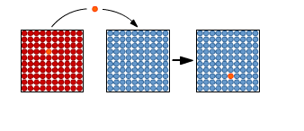
Genetische modificatie van organismen (GMO)
Moderne veredeling
Genetische modificatie van organismen is het gebruik van genetische modificatie in levende wezens.
Met behulp van GMO is de moderne veredeling veel sneller dan de klassieke veredeling.
GMO
Klassieke veredeling
Bron: Studio Biologie
Notes:
Met GMO is het mogelijk om een eigenschap van de één plant uit het DNA te ‘’knippen’’ en in te brengen in het genoom van de andere plant (plant 1 = rood; plant 2 = blauw)

Slide 28
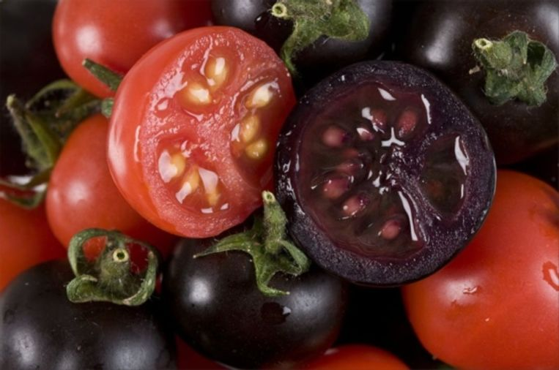
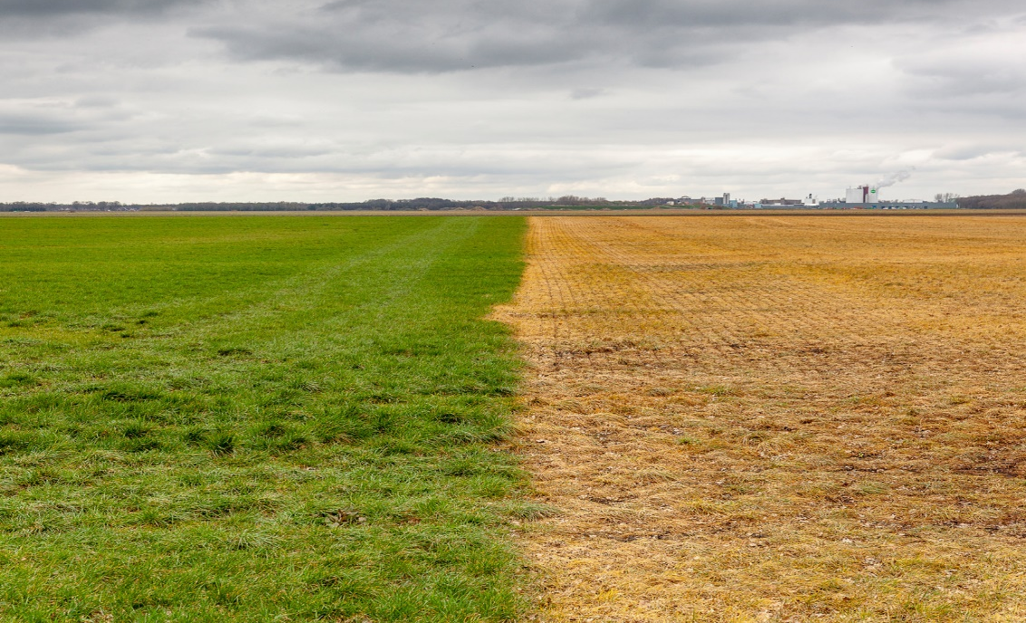
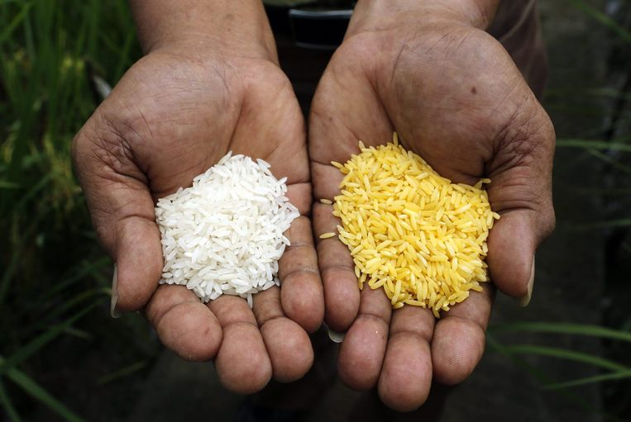
Genetische modificatie bij organismen (GMO)
Moderne veredeling

Slide 29
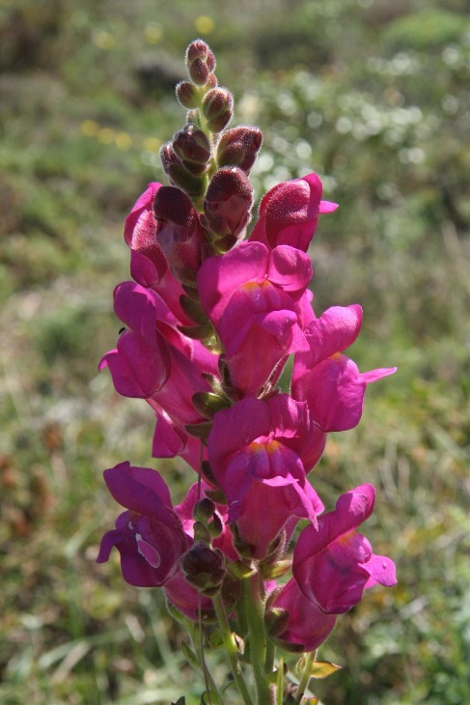
Moderne veredeling
De paarse tomaat
  Genen voor de paarse kleur werden uit een leeuwenbekje gehaald en ingebracht in de bacterie Agrobacterium tumefaciens. De A. tumefaciens-bacterie dringt daarna tomatencellen binnen.
  Uit deze getransformeerde tomatencellen worden weer hele planten gekweekt zodat een tomatenplant ontstaat met het gen van het leeuwenbekje erin.
  Het leeuwenbekjesgen codeert voor een eiwit dat betrokken is bij de vorming van anthocyanen.
  Antocyaan beschermt tegen hart- en vaatziekten en bepaalde soorten kanker.
Grote leeuwenbek
Antirrhinum majus L. Bron: Floron
Rode en paarse tomaat. Bron: Trouw

Slide 30
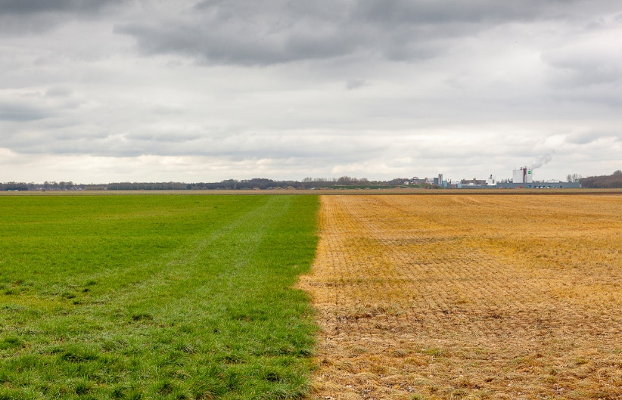
Moderne veredeling
Roundup Ready Soja
  Roundup is de bekendste merknaam van een herbicide (onkruidbestrijder) met glyfosaat. Glyfosaat remt een belangrijk enzym in de plant (EPSP-synthase). Hierdoor worden bepaalde essentiële-aminozuren niet meer aangemaakt en gaat de plant dood.
  Met behulp van een particle gun (genenkanon) is het plasmide met het zogeheten CP4 EPSPS gen op sojaweefsel geschoten. Hierna worden de losse stukken weefsel met getransformeerd DNA geïsoleerd en vervolgens laten ze die cellen uitgroeien tot een hele transgene plant.
  CP4-EPSPS zorgt ervoor dat glyfosaat niet kan binden aan de enzymen die normaal geremd worden. (Hoe? Lees dit artikel van de WUR).
  Door de moderne veredeling is het gewas dat de agrariër wil oogsten beschermt tegen het gif. Onkruid zonder aanpassing gaat dood, het gewas niet.
Gebruik van glyfosaat op een akker (rechts) is vaak te zien aan het dode gras dat zichtbaar is voor het land omgeploegd word en ingezaaid met het doelgewas. Bron: Volkskrant

Slide 31
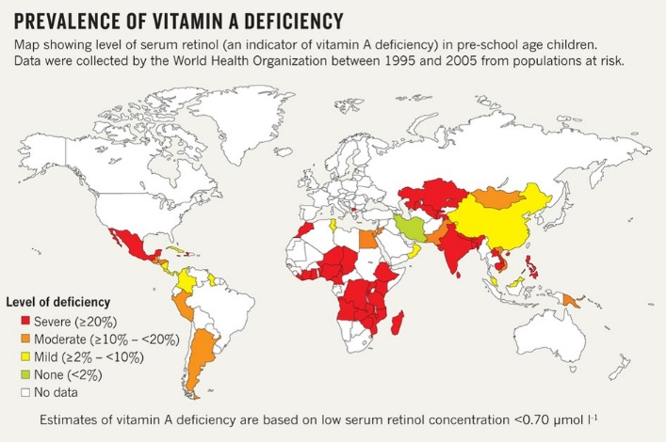
Moderne veredeling
Farmagewassen
  Door genetische bewerking kunnen extra eigenschappen worden toegevoegd aan voedsel. Het voedsel wordt dan een medicijn op zichzelf: een farmagewas. Golden Rice, rijst met toegevoegd vitamine A, is het bekendste voorbeeld.
  Het nieuwe gen werd via een plasmide in het DNA van normale rijstplanten gebracht. De cellen zijn later uitgegroeid tot rijstplantjes. Hetzelfde effect kan ook met andere technieken bereikt worden. Met CRISPR/Cas zou het ook prima kunnen.
  Het gen voor het aanmaken van β-caroteen werd geïsoleerd en gebruikt. β-caroteen is een molecuul dat door het menselijk lichaam omgezet kan worden in vitamine A.
  De bevolking van bepaalde gebieden in de wereld krijgt hierdoor voldoende vitamine A binnen.
In rode landen hebben veel mensen last van vitamine A tekort. Bron: World of Bio-tec
Gewone en golden rijst Bron: Volkskrant

Slide 32
Moderne veredeling
De Kas
GMO, goed of slecht?
Kansen en risico’s van GMO
Genetische manipulatie - Altijd wat wijzer – 17 juni 2013 – 20:09 min
Gene editing: should we be worried? - The economist – 17 maart 2022 – 24:34 min – Engelstalig
Voorstander aan het woord
The case for engineering our food TED Talk – Pamela Ronald – 4 mei 2015 – 17:49 min – Engelstalig
Negatieve kanten van GMO belicht
The real problem with GMO Food Our Changing Climate - 9 oktober 2020 - 11:57 min – Engelstalig
Berucht bestrijdingsmiddel glyfosaat 2500 keer schadelijker dan gedacht - Zembla - 13 mei 2019 – 7:37 min – Nederlands
Notes:
Enkele links met kansen, risico’s, voorstanders en tegenstanders van GMO.
NB: Genetische manipulatie is een voormalige term voor genetische modificatie

Slide 33
Moderne veredeling
De Kas
GMO, wat vind jij?
Mogen mensen DNA van andere organismen veranderen?
Is er een verschil tussen het DNA van dieren en planten?
Is de uitkomst van de verandering leidend voor toestemming?
Kunnen mensen op aarde leven zonder GMO?
Zou jij willen dat je je eigen DNA kon veranderen?
Notes:
Mogelijke discussie: waar ligt de grens bij GMO?

Slide 34
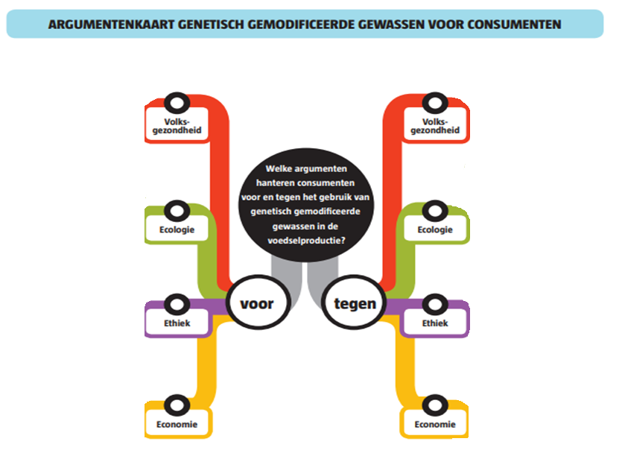
Moderne veredeling
De Kas
GMO, wat vind jij?
Notes:
Lesidee: bouw een argumentenkaart bij de discussie over gemodificeerde gewassen op basis van deze categoriën

